Slide 1
Prise en charge active de la maladie veino-occlusive (MVO)
Greffe de cellules souches hématopoïétiques
Physiopathologie de la MVO
Diagnostic de la MVO
Évaluation et prise en charge de la MVO
Études de cas de MVO

Slide 2
Table des matières
Module 1 : Greffe de cellules souches hématopoïétiques
Module 2 : Physiopathologie de la MVO
Module 3 : Diagnostic de la MVO
Module 4 : Évaluation et prise en charge de la MVO
Module 5 : Études de cas de MVO

Slide 3
Comment utiliser les modules du programme d’apprentissage la maladie veino-occlusive (MVO) ?
Veuillez télécharger le fichier contenant l’ensemble des modules sur votre ordinateur. Cela activera le fonctionnement des liens entre les modules
Vous devez naviguer dans les modules en mode présentation des diapositives. Les modules comportent des liens vers d’autres modules, vers des informations complémentaires et vers des références externes
L’icône indique que des informations complémentaires sont disponibles sur le sujet. Veuillez cliquer sur ce symbole pour accéder aux informations complémentaires. Passez simplement à la diapositive suivante pour revenir à la diapositive sur laquelle vous étiez
Certaines sections comportent des séquences vidéos auxquelles vous pouvez accéder en cliquant sur le bouton « Play » que vous trouverez sur les diapositives

Slide 4
Module 1: Greffe de cellules souches hématopoïétiques

Slide 5
Objectifs pédagogiques
Comprendre la différence entre la GCSH allogénique et autologue
Comprendre les différents types de conditionnement GCSH et leur justification
Reconnaître les complications potentielles liées à la GCSH
Comprendre les aspects les plus courants des soins de soutien et être capable de les mettre en œuvre dans la pratique clinique
GCSH, greffe de cellules souches hématopoïétiques

Slide 6
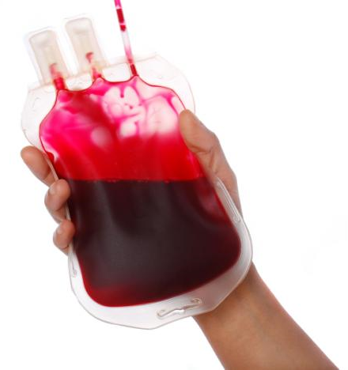
qu'est-ce qu'une greffe de cellules souches hématopoïétiques?
Autrefois appelée greffe de moelle osseuse (GMO)
Implique la perfusion intraveineuse (IV) de cellules souches hématopoïétiques afin de rétablir la fonction hématopoïétique des patients présentant un système immunitaire ou médullaire endommagé ou défectueux
Les patients atteints de tumeurs malignes nécessitent une GCSH pour sauver leur moelle osseuse des effets toxiques de la chimiothérapie
L’objectif de la GCSH chez les patients atteints d’une maladie non maligne est de remplacer la moelle défectueuse ou défaillante
Les cellules souches sont généralement dérivées de la moelle osseuse, du sang périphérique ou du sang de cordon ombilical
L’hématopoïèse est la formation des composants cellulaires du sang
Plus de 40 000 GCSH sont réalisées chaque année en Europe
Saria MG et al. Clin J Oncol Nurs 2007;11:53–63; Passweg JR et al. Bone Marrow Transplant 2016;51:786–92
GCSH, greffe de cellules souches hématopoïétiques

Slide 7
Les GCSH sont classées selon la source du donneur
Autologue
À partir de la propre moelle osseuse du patient
Recueil de cellules souches
Chimiothérapie et/ou radiothérapie à forte dose pour traiter le cancer
Reconstruction du système immunitaire grâce aux cellules recueillies
Patient
Patient
Effet secondaire : Patient en échec hématopoïétique
Patient avec un nouveau système hématopoïétique
Perfusion de cellules souches
Allogénique
A partir d'un donneur, apparenté ou non apparenté, HLA-compatible
Conditionnement visant à supprimer le système immunitaire du patient
Reconstruction du système immunitaire grâce aux cellules du donneur
Patient
Patient sans système immunitaire
Patient avec un nouveau système hématopoïétique
Recueil de cellules souches
Perfusion de cellules souches
Donneur
Forman SJ, Nakamura R, Cancer Management: A Multidisciplinary Approach. Haller DG et. al. editors, 2015. Disponible sur: http://www.cancernetwork.com/cancer-management/hematopoietic-cell-transplantation. Consulté en mars 2017; Saria MG et al. Clin J Oncol Nurs 2007;11:53–63
GCSH, greffe de cellules souches hématopoïétiques ; HLA, antigènes des leucocytes humains (human leukocyte antigen)

Slide 8
GCSH autologue par rapport à allogénique
 | Greffe autologue | Greffe allogénique
% de tous les GCSH | 57% | 43%
Indications | Leucémies, lymphomes, myélome multiple | Leucémies, lymphomes, troubles non malins (par ex. anémie aplasique, drépanocytose, troubles auto-immuns)
Utilisations | Compenser la défaillance hématopoïétique pendant la chimiothérapie à forte dose pour le traitement des tumeurs du système hématopoïétique | Remplacer le système hématopoïétique et le système immunitaire chez les patients atteints de défaillance acquise ou congénitale, et plus couramment exploiter l’effet greffe contre tumeur
Avantages | Pas de risque de rejet | Aucun risque de contamination par des cellules cancéreuses Les cellules du donneur peuvent attaquer les cellules cancéreuses restantes (effet du greffon contre le cancer)
Inconvénients | Des cellules cancéreuses peuvent être recueillies avec les cellules souches, entraînant une rechute Les cellules cancéreuses peuvent échapper au système immunitaire Pas d’effet du greffon contre le cancer | Difficulté à trouver des donneurs compatibles Risque de rejet Les cellules du donneur peuvent attaquer l’organisme du patient (maladie du greffon contre l’hôte) Risque accru d’infection à cause de l’immunosuppression
Passweg JR et al. Bone Marrow Transplant 2016;51:786–92; Majhail NS et al. Biol Blood Marrow Transplant 2015;21:1863–9; Saria MG et al. Clin J Oncol Nurs 2007;11:53–63; Forman SJ, Nakamura R, Cancer Management: A Multidisciplinary Approach. Haller DG et. al. editors, 2015. Disponible sur: http://www.cancernetwork.com/cancer-management/hematopoietic-cell-transplantation. Consulté en mars 2017
GCSH, greffe de cellules souches hématopoïétiques

Slide 9
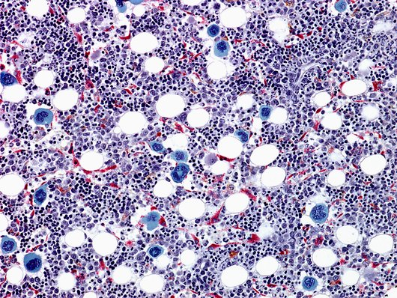
Un conditionnement est nécessaire pour la GCSH
Avant de subir une GCSH, les patients reçoivent un protocole de conditionnement sous forme de chimiothérapie avec ou sans radiothérapie
L’objectif clé du protocole de conditionnement est:
La GCSH autologue:
La chimiothérapie est administrée à une dose efficace pour traiter le cancer, avec l’effet secondaire d’une toxicité de la moelle osseuse, mais en préservant la fonction organique non hématopoïétique
La GCSH allogénique:
Éradiquer la maladie
Fournir une immunosuppression au receveur pour empêcher le rejet dû à une réaction du greffon contre l’hôte
Créer une niche de cellules souches dans la moelle osseuse pour permettre la prise de la greffe
Coupe histologique de la moelle osseuse
Saria MG et al. Clin J Oncol Nurs 2007;11:53–63; Passweg JR et al. Swiss Med Wkly 2012;142:13696; Gratwohl A & Carreras E. Principles of conditioning. In: Apperley J, Carreras E, Gluckman E Masszi T eds. ESH-EBMT Handbook on Haematopoietic Stem Cell Transplantation. Genova: Forum Service Editore, 2012 pp 122–37
GCSH, greffe de cellules souches hématopoïétiques

Slide 10
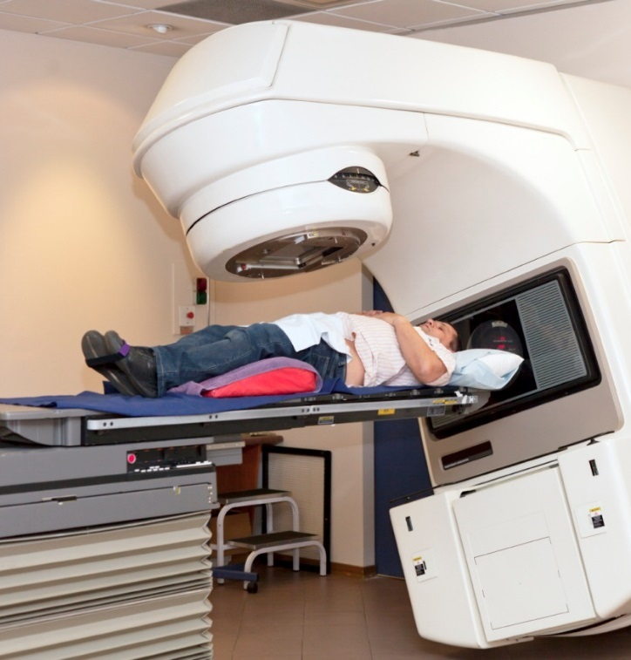
Types de protocoles de conditionnement: conditionnement myéloablatif
Traditionnellement, les protocoles de conditionnement myéloablatif étaient utilisés pour la GCSH
La morbidité et mortalité considérables de ces protocoles myéloablatifs a entraîné la restriction de leur utilisation aux jeunes patients (moins de 50 ans) sans comorbidités
Ils détruisent irrémédiablement la moelle osseuse, empêchant la récupération hématologique
Les schémas comprennent une irradiation corporelle totale (ICT) à haute dose et/ou des agents alkylants (par ex. busulfan, cyclophosphamide, étoposide, melphalan, cytarabine)
Ces protocoles sont toutefois associés à une morbidité et mortalité significatives
Cela a entraîné le développement de protocoles non myéloablatifs d’intensité réduite
Patient recevant une radiothérapie
Gyurkocza B, Sandmaier BM. Blood 2014;124:344–53; Shi M et al. Blood Lymphat Cancer 2013;3:1–9; Passweg JR et al. Swiss Med Wkly 2012;142:13696
GCSH, greffe de cellules souches hématopoïétiques

Slide 11
Types de protocoles de conditionnement: Protocoles d’intensité réduite et non myéloablatifs
L’objectif de tels schémas est de promouvoir l’éradication de la maladie, de favoriser la prise de greffe et d’exploiter l’effet du greffon contre le cancer afin d’éliminer les cellules tumorales
Protocole non myéloablatifs | Conditionnement à intensité réduite
Entraînent une cytopénie minime Ne nécessitent pas de soutien des cellules souches pour le rétablissement hématopoïétique Ces schémas peuvent comprendre une ICT à faible dose, de la fludarabine et du cyclophosphamide ou de la cytarabine | Entraîne une cytopénie de durée variable, généralement réversible Nécessite un soutien des cellules souches La dose de chimiothérapie ou d’ICT est réduite de ≥ 30 % par rapport au conditionnement myéloablatif Ces schémas peuvent inclure de faibles doses d’ICT, du busulfan, du melphalan, du thiotépa ou de la fludarabine
Même si ces schémas limitent la toxicité, des complications potentiellement mortelles telles qu’une maladie veino-occlusive (MVO) peuvent toujours survenir
Lien vers le Module 2
Dalle JH, Giralt SA. Biol Blood Marrow Transplant 2016;22:400–9; Bacigalupo A et al. Biol Blood Marrow Transplant 2009;15:1628–33
ICT, irradiation corporelle totale

Slide 12
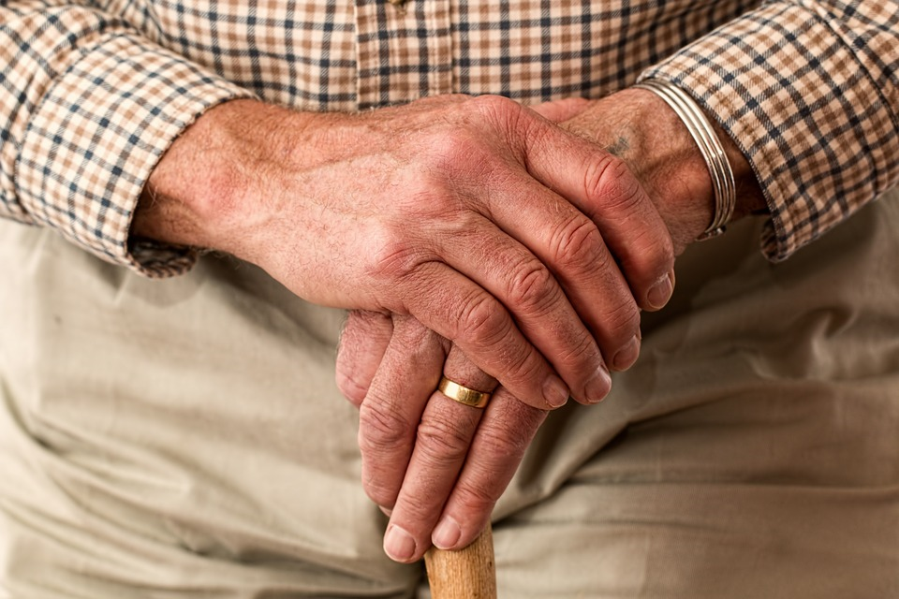
La GCSH est désormais disponible pour les patients à plus haut risque
Les schémas de CIR et NMA permettent maintenant aux patients ne pouvant pas prétendre à des schémas myéloablatifs de subir une GCSH :
Patients plus âgés (> 60 ans)
Patients médicalement inaptes
Patients dont l’indice de comorbidité de GCH est élevé
Patients lourdement prétraités
Ces patients sont plus à risque de développer des complications post-GCSH telles qu’une MVO
L’utilisation de schémas de CIR et NMA étend l’admissibilité à la GCSH aux patients plus âgés et médicalement moins aptes
Lien vers le Module 2
Goyal G, et al. Ther Adv Hematol 2016;7:131–41; Dalle JH, Giralt SA. Biol Blood Marrow Transplant 2016;22:400–9
GCH, greffe de cellules hématopoïétiques; GCSH, greffe de cellules souches hématopoïétiques; NMA, non-myéloablatif ; CIR, conditionnement à intensité réduite; MVO, maladie veino-occlusive

Slide 13
La GCSH est associée à de nombreuses complications
Phase avant la prise de greffe
Post prise de greffe précoce
Post prise de greffe tardive
Bactéries gram-positives
Bactéries gram-négatives
Infections à cytomégalovirus
Aspergillus, Candida
Herpes virus varicellae
Toxicités des protocoles de conditionnement
Syndrome de prise de greffe
Maladie du greffon contre l’hôte (GVHD) aiguë
GVHD chronique
Maladie veino-occlusive hépatique
Hémorragie alvéolaire diffuse
Bronchiolite oblitérante
Syndrome de pneumonie idiopathique
Cystite hémorragique
Cystite hémorragique
Cardiomyopathie hémorragique
Insuffisance rénale aiguë
-1
1
2
3
4
5
8
12
16
20
(Jour 0 = greffe)
(Jour 30)
(Jour 100)
Semaines après la greffe
Chronologie des complications de la greffe de cellules souches hématopoïétiques
Adapté de Saria MG et al. Clin J Oncol Nurs 2007;11:53–63

Slide 14
La neutropénie, la maladie du greffon contre l’hôte, les infections et MVO sont des complications importantes exigeant une intervention
Les complications liées à la GCSH nécessitent une prophylaxie ou un traitement :
Facteurs de croissance
(ex. GCSF)
Neutropénie
Maladie du greffon contre l'hôte
médicaments immunosuppresseurs (corticoïdes, ciclosporine)
Antimicrobiens
(ex. antibiotiques, antifongiques)
Infection
Défibrotide*
MVO
Lien vers le Module 4
Lien vers le Module 2
Saria MG et al. Clin J Oncol Nurs 2007;11:53–63; Masszi T, Mank A. Supportive Care. In: Apperley J, Carreras E, Gluckman E, Masszi T eds. ESH-EBMT Handbook on Haematopoietic Stem Cell Transplantation. Genova: Forum Service Editore, 2012;156–74; Dalle JH, Giralt SA. Biol Blood Marrow Transplant 2016;22:400–9
*La défibrotide n'est autorisée que pour le traitement de la VOD hépatique sévère dans le traitement de transplantation de cellules souches hématopoïétiques; GCSF, facteur stimulant la formation des colonies de granulocytes; GCSH, greffe de cellules souches hématopoïétiques; MVO, maladie veino-occlusive

Slide 15
La GCSH après chimiothérapie nécessite des soins de support
Les problèmes cliniques sévères qui surviennent après une GCSH nécessitent souvent des soins de support
Altération de l'état nutritionnel
Facteur de pronostic négatif
Nutrition entérale ou parentérale généralement administrée de façon prophylactique après une GCSH
Les complications les plus fréquentes de la nutrition IV sont associées au cathéter veineux central, et sont par exemple des infections, une thromboembolie, une obstruction, un déplacement et une fuite
Impaired nutritional status
Inflammation des muqueuses
Associée à un risque d’infection systémique
Les patients doivent utiliser une brosse à dents souple
De nombreux patients nécessitent des soins spécifiques: bains de bouche, traitement au laser et analgésiques narcotiques
Les preuves d'un bénéfice des agents d'humidification et lubrification des muqueuses sont peu nombreuses
Soins palliatifs
Nausées
Continuent à avoir un impact considérable sur la qualité de vie après le conditionnement par chimiothérapie
Effet secondaire le plus redouté
Les antagonistes du récepteur de la sérotonine et la dexaméthasone constituent la prophylaxie standard
Masszi T, Mank A. Supportive Care. In: Apperley J, Carreras E, Gluckman E, Masszi T eds. ESH-EBMT Handbook on Haematopoietic Stem Cell Transplantation. Genova: Forum Service Editore, 2012;156–74; Flynn M. Chemotherapy induced nausea & vomiting: a nurse’s perspective. Disponible sur: http://www.ebmt.org/Contents/Resources/Library/Slidebank/EBMT2013SlideBank/Documents/Nurses/N1239.pdf. Consulté en mars 2017
GCSH, greffe de cellules souches hématopoïétiques; IV, intraveineuse

Slide 16
Résumé de la GCSH
La GCSH autologue fait appel à des cellules dérivées de la propre moelle osseuse du patient tandis que la GCSH allogénique fait appel à des cellules d’un donneur apparenté ou non
La GCSH autologue ne comporte pas de risques de rejet, toutefois, des cellules cancéreuses peuvent être transplantées avec les cellules souches
La GCSH allogénique peut entraîner un effet du greffon contre tumeur bénéfique, bien qu’elle comporte un risque de rejet et de maladie du greffon contre l’hôte
Le conditionnement avant la GCSH est nécessaire pour éradiquer la maladie, prévenir le rejet ou faciliter la prise de greffe
Les schémas de CIR / NMA visent à réduire la morbidité et la mortalité, et ont permis à des patients plus âgés, médicalement moins aptes, d’avoir recours à une GCSH et à des transplantations haploidentiques
La GCSH et le conditionnement sont associés à de multiples complications telles que la neutropénie, la mucosite, les nausées, l’infection et la MVO, qui nécessitent un traitement et des soins de support à la place de palliatifs
CIR, conditionnement à intensité réduite; GCSH, greffe de cellules souches hématopoïétiques; NMA, non-myéloablatif; MVO, maladie veino-occlusive

Slide 17
Questions d’autoévaluation
Parmi les éléments suivants, lequel ne fait pas partie des risques liés à la GCSH autologue? Cliquez sur la réponse qui est correcte selon vous
Prélèvement de cellules cancéreuses
Maladie du greffon contre l’hôte
Envahissement des cellules greffées par le cancer

Slide 18
Questions d’autoévaluation
Parmi les propositions suivantes, quels sont les objectifs des schémas de conditionnement préalables à une GCSH allogénique ?
Éradication de la maladie
Immunosuppression
« Création d’un espace » dans la moelle osseuse
Cliquez sur les réponses qui sont correctes selon vous
a et b
b et c
a, b et c
GCSH, greffe de cellules souches hématopoïétiques

Slide 19
Questions d’autoévaluation
Parmi les propositions suivantes au sujet des schémas de conditionnement non myéloablatif (NMA) et à intensité réduite (CIR), combien sont fausses ?
Leur objectif est de promouvoir l’éradication de la maladie, de favoriser la prise de greffe et d’exploiter l’effet du greffon contre le cancer afin d’éliminer les cellules tumorales
Ils détruisent la moelle osseuse de façon irréversible, empêchant toute récupération hématologique
Ils utilisent de faibles doses d’irradiation corporelle totale et/ou d’agents chimiothérapeutiques
Ils se limitent généralement aux patients médicalement aptes, âgés de moins de 50 ans
Cliquez sur les réponses qui sont fausses selon vous
a et c
b et d
b, c et d
GCSH, greffe de cellules souches hématopoïétiques

Slide 20
Questions d’autoévaluation
Les régimes conditionnement à intensité réduite (RIC) et non-myéloablatif (NMA) éliminent le risque de complications mortelles, telles que la maladie veino-occlusive (MVO). Vrai ou faux?
Vrai
Faux

Slide 21
Questions d’autoévaluation
Pour la prise en charge de quelle affection associée à la GCSH les médicaments immunosuppresseurs tels que les corticostéroïdes sont-ils administrés ?
Neutropénie
Maladie du greffon contre l’hôte
Infection

Slide 22
Questions d’autoévaluation
Parmi les trois problèmes cliniques suivants survenant après une GCSH, lequel est le plus redouté des patients ?
Altération de l'état nutritionnel
Nausées
Inflammation des muqueuses

Slide 23
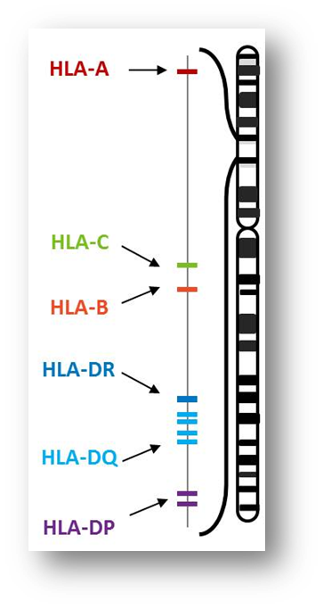
Compatibilité HLA dans la GCSH allogénique
Les protéines HLA sont présentes dans toutes les cellules de l’organisme et constituent le moyen principal par lequel le système immunitaire différencie nos propres cellules des cellules étrangères
Dans la GCSH allogénique, la compatibilité HLA est plus importante que dans la greffe d’organe, étant donné que le rejet survient non seulement dans le sens hôte contre greffon, mais également dans la maladie du greffon contre l’hôte
Environ 15 à 30% des patients devant subir une GCSH allogénique ont au moins un donneur HLA identique dans la fratrie
Pour les patients qui ne disposent pas de donneur compatible au sein de leur famille, on a souvent recours à une recherche de donneur non apparenté compatible HLA – cette recherche est fructueuse chez 30 à 70 % des patients
Pour les patients sans donneur HLA compatible, l’utilisation d’un donneur HLA semi-compatible (par ex. un parent) représente une solution
Les problèmes de compatibilité incomplète incluent le rejet du greffon, l’infection et la récidive de la maladie du fait de la réduction de l’activité du greffon contre l’hôte après épuisement des lymphocytes du donneur et d’une mauvaise reconstitution immunitaire
Passweg JR et al. Swiss Med Wkly 2012;142:w13696; Nowak J. Bone Marrow Transpl 2008;42:S71–6; Forman SJ, Nakamura R, Cancer Management: A Multidisciplinary Approach. Haller DG et. al. editors, 2015. Disponible sur: http://www.cancernetwork.com/cancer-management/hematopoietic-cell-transplantation. Consulté en mars 2017
HLA, antigène du leucocyte humain; GCSH, greffe de cellules souches hématopoïétiques

Slide 24
Indications pour la GCSH
GCSH autologue |  | GCSH allogénique
Leucémie myéloïde aiguë (LMA) Leucémie promyélocytaire aiguë* Leucémie lymphoblastique aiguë (LLA)* Myélome multiple Leucémie à plasmocytes Amyloïdose primaire Syndrome POEMS Lymphome hodgkinien* Lymphome diffus à grandes cellules* Lymphome folliculaire* Lymphome à cellules du manteau* Lymphome à lymphocytes T* Lymphome lymphoplasmocytaire* | Lymphome de Burkitt* Lymphome cutané à lymphocytes T* Leucémie lymphocytaire chronique (LLC)* Tumeurs solides (cellules germinales, sarcome d’Ewing, tumeurs cérébrales*) Sclérose en plaques† Polyarthrite rhumatoïde† Lupus érythémateux disséminé† Maladie de Crohn† Polymyosite-dermatomyosite† | Leucémie myéloïde aiguë (LMA) Leucémie promyélocytaire aiguë Leucémie lymphoblastique aiguë (LLA) Leucémie myéloïde chronique (LMC) Syndrome myélodysplasique (SMD) LMA / SMD lié(e) au traitement Myélofibrose et maladies myéloprolifératives Myélome multiple* Leucémie à plasmocytes Lymphome hodgkinien* | Lymphome diffus à grandes cellules* Lymphome folliculaire* Lymphome à cellules du manteau Lymphome à lymphocytes T* Lymphome lymphoplasmocytaire* Lymphome de Burkitt Lymphome cutané à lymphocytes T Leucémie lymphocytaire chronique Anémie aplasique sévère Drépanocytose Anémie de Fanconi Thalassémie Maladies métaboliques
Sureda A et al. Bone Marrow Transpl 2015;50:1037–56;
Majhail NS et al. Biol Blood Marrow Transplant 2015;21:1863–9
*Certaines situations. †Indication développementale. Cette liste est non exhaustive. GCSH, greffe de cellules souches hématopoïétiques; POEMS, polyneuropathie, organomégalie,
endocrinopathie, dysglobulinémie monoclonale et anomalies cutanées (polyneuropathy, organomegaly, endocrinopathy, monoclonal gammopathy and skin abnormalities)

Slide 25
La GCSH est associée à de multiples complications
Les complications liées à la GCSH peuvent être classées en fonction du moment de leur survenue :
Avant la prise du greffon, du Jour 0 à 30 après la greffe
Précoce après la prise du greffon, des Jours 30 à 100 après la greffe
Tardive après la prise du greffon, plus de 100 jours après la greffe
Les complications liées à la GCSH peuvent également être classées en fonction de leur cause :
Toxicités liées au protocole de conditionnement
Immunosuppression
Toxicité à médiation cellulaire du donneur
Toxicité à médiation cellulaire du receveur
Récidive de la malignité sous-jacente
Les receveurs de GCSH nécessitent généralement une surveillance de soins intensifs ou une assistance avancée
Saria MG et al. Clin J Oncol Nurs 2007;11:53–63
GCSH, greffe de cellules souches hématopoïétiques

Slide 26
La neutropénie est une complication importante nécessitant une intervention
L’objectif des protocoles de conditionnement étant la suppression de la moelle osseuse, le nombre de globules blancs devrait chuter
Le facteur de croissance est recommandé pour améliorer le temps de rétablissement hématopoïétique, faire baisser le taux d’infection, et diminuer la durée du séjour à l'hôpital et éventuellement les frais de traitement
Masszi T, Mank A. Supportive Care. In: Apperley J, Carreras E, Gluckman E, Masszi T eds. ESH-EBMT Handbook on Haematopoietic Stem Cell Transplantation. Genova: Forum Service Editore, 2012;156–74; Saria MG et al. Clin J Oncol Nurs 2007;11:53–63

Slide 27
La maladie du greffon contre l’hôte est une complication importante nécessitant une intervention
La maladie du greffon contre l’hôte est une complication grave de la GCSH allogénique dans laquelle les cellules immunitaires du donneur attaquent les tissus de l'hôte
Un traitement immunosuppresseur est administré à une posologie qui permet de supprimer partiellement l’immunité dans le but de prévenir la maladie du greffon contre l’hôte mais aussi d'optimiser les bénéfices de l’effet du greffon contre la tumeur
Les corticostéroïdes, la ciclosporine, le tacrolimus, le mycophénolate mofétil et le méthotrexate sont les immunosuppresseurs les plus couramment utilisés
Les variations dans la formulation, la biodisponibilité, les niveaux thérapeutiques combinés aux interactions médicamenteuses peuvent causer une augmentation de la toxicité. L’échec de la greffe dû à une dose thérapeutique insuffisante peut survenir
Masszi T, Mank A. Supportive Care. In: Apperley J, Carreras E, Gluckman E, Masszi T eds. ESH-EBMT Handbook on Haematopoietic Stem Cell Transplantation. Genova: Forum Service Editore, 2012;156–74; Saria MG et al. Clin J Oncol Nurs 2007;11:53–63
GCSH, greffe de cellules souches hématopoïétiques

Slide 28
Les infections sont des complications importantes nécessitant une intervention
L’état d’ immunodépression d’un patient qui subit une GCSH le rend plus susceptible à une infection grave, qui représente environ 20 % des décès suite à une GCSH, dont la plupart surviennent dans les 100 premiers jours suivant la greffe
Des antibiotiques prophylactiques sont administrés pour les infections bactériennes, qui surviennent le plus souvent durant la phase neutropénique après le conditionnement
Des antifongiques sont utilisés en prophylaxie (prévention générale), de façon empirique (par ex. les patients neutropéniques qui ont des résultats cliniques/de laboratoire négatifs), et de manière préventive (par ex. les patients qui ont un risque élevé de maladie mortelle avant l'identification clinique)
La prophylaxie contre la pneumonie à protozoaire Pneumocystis carinii qui fait appel au triméthoprimsulfaméthoxazole est recommandée pour tous les receveurs de GCSH allogénique. Les agents prophylactiques ou préventifs sont recommandés chez les personnes à haut risque ou positives pour des virus tels que le cytomégalovirus, le virus d’Epstein-Barr, le virus herpès simplex, le virus de la varicelle et du zona et les virus respiratoires
Masszi T, Mank A. Supportive Care. In: Apperley J, Carreras E, Gluckman E, Masszi T eds. ESH-EBMT Handbook on Haematopoietic Stem Cell Transplantation. Genova: Forum Service Editore, 2012;156–74; Saria MG et al. Clin J Oncol Nurs 2007;11:53–63
GCSH, greffe de cellules souches hématopoïétiques

Slide 29
La MVO est une complication importante qui nécessite une intervention
La MVO, aussi appelée syndrome d’obstruction sinusoïdale (SOS), est une complication potentiellement mortelle de la GCSH
L’incidence moyenne va généralement de 10 à 15% chez l’adulte, avec une incidence plus élevée chez les patients pédiatriques (de 20 à 60%, surtout en fonction de la pathologie sous-jacente)
La MVO peut survenir après une GCSH autologue ou allogénique, quelle que soit la pathologie sous-jacente, la source des cellules souches ou le type de conditionnement pré-transplantation
Les schémas de conditionnement administrés avant une GCSH peuvent entraîner la production de métabolites toxiques par les hépatocytes présents dans le foie, qui déclenche l’activation, la lésion et l’inflammation des cellules endothéliales qui tapissent les sinusoïdes (petits vaisseaux sanguins de type capillaire que l’on trouve dans le foie)
La MVO sévère, généralement caractérisée par une défaillance multi-organique, a été associée à un taux de mortalité >80%
Le défibrotide est le seul traitement actuellement approuvé pour le traitement de la MVO hépatique sévère dans le traitement par GCSH
Carreras E. Early complications after HSCT. In: Apperley J, Carreras E, Gluckman E, Masszi T eds. ESH-EBMT Handbook on Haematopoietic Stem Cell Transplantation. Genova: Forum Service Editore, 2012;156–74; Saria MG et al. Clin J Oncol Nurs 2007;11:53–63; Corbacioglu S et al. Bone Marrow Transplant; en cours de publication
GCSH, greffe de cellules souches hématopoïétiques ; MVO, maladie veino-occlusive

Slide 30
Correct
La réaction du greffon contre l’hôte est une complication associée à la GCSH allogénique et non à la GCSH autologue
GCSH, greffe de cellules souches hématopoïétiques

Slide 31
Correct
Les objectifs du conditionnement sont l’éradication de la maladie, l’immunosuppression visant à empêcher la RGCH et la « création d’un espace » dans la moelle osseuse pour permettre la prise de greffe des cellules du donneur
RGCH, réaction du greffon contre l’hôte

Slide 32
Correct
Les schémas myéloablatifs détruisent la moelle osseuse de façon irréversible, tandis que les schémas de conditionnement à intensité réduite (CIR) et non myéloablatifs (NMA) sont moins agressifs, entraînant une cytopénie réversible ou minime. Contrairement aux schémas myéloablatifs, les schémas de CIR et NMA permettent aux patients plus âgés et médicalement moins aptes d’avoir recours à une GCSH
GCSH, greffe de cellules souches hématopoïétiques

Slide 33
Correct
Même si les schémas CIR et NMA limitent la toxicité, des complications potentiellement mortelles telles qu’une maladie veino-occlusive (MVO) peuvent toujours survenir
NMA, non-myéloablatif ; CIR, conditionnement à intensité réduite

Slide 34
Correct
Des immunosuppresseurs tels que les corticostéroïdes sont administrés pour la prise en charge de la réaction du greffon contre l’hôte, qui consiste en l’attaque du tissu hôte par le greffon allogénique

Slide 35
Correct
La nausée est l’effet secondaire le plus redouté par les patients, et a un impact significatif sur la qualité de vie

Slide 36
Incorrect
Veuillez réessayer

